Slide 1
DESMOCILADOR
Integrantes:
Ángela Enriques
Gisela Rivera
Carlos Chaves
Natalia Palacios

Slide 2
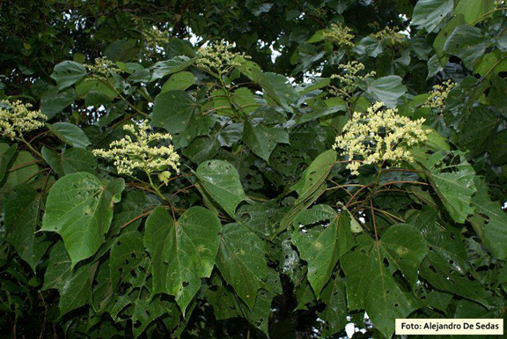
Tema: Mal aprovechamiento del Balso Blanco. Presentado a: Feria tecnológica ambiental (2017).

Slide 3
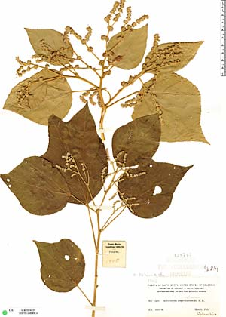
BALSO BLANCO: Este es el pionero de los bosques húmedos: el balso blanco (Heliocarpus Americanus) es un árbol muy adaptable ya que se encuentra tanto en zonas altas como bajas a nivel del mar.

Slide 4
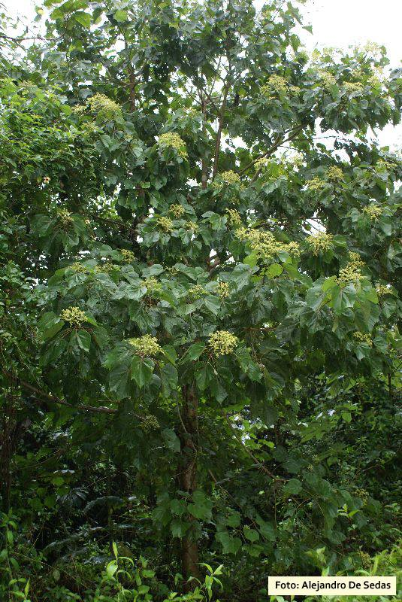
Clasificación y nombres Familia: Malvacecie. Nombre científico: Heliocarpus Americanus. Sinónimo: Heliocarpus Popayansis. Otros nombres comunes: Majagua, Palo bobo.

Slide 5
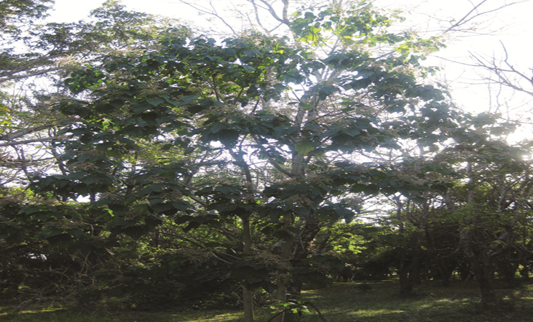
Dimensiones del Heliocarpus Americanus Altura normal: 20 m. Diámetro normal de la copa: 8 m. Diámetro normal del tronco: a la altura del pecho 50 cm. Altura máxima reportada: 25 m. Diámetro máximo del tronco: a la altura del pecho: 80 cm.

Slide 6
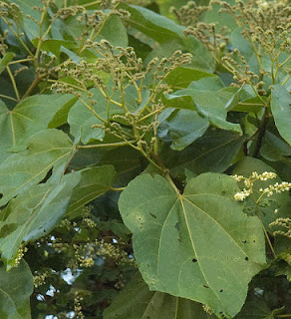
Objetivo general: Mejorar el proceso de extracción del mucilago del balso blanco (Heliocarpus Americanus), con el fin de evitar la disminución de la especie, mediante procesos de investigación e innovación.

Slide 7
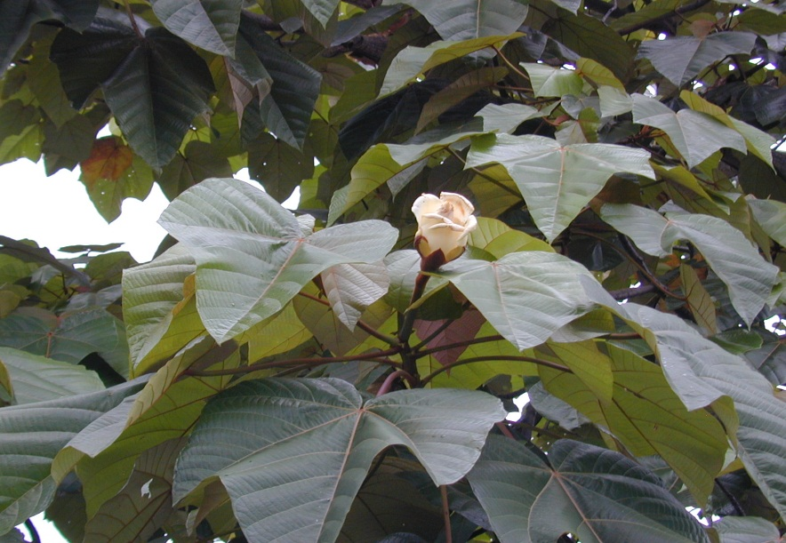
Objetivos específicos: 1. retomar las investigaciones sobre el balso blanco del grupo de investigación ivi (investigadores verdes del ingenio). 2. profundizar acerca de la problemática ambiental de nuestro corregimiento.

Slide 8
Situación ambiental: *Natural: El árbol de balso blanco actualmente es una especie en vía de extinción (corponariño).

Slide 9
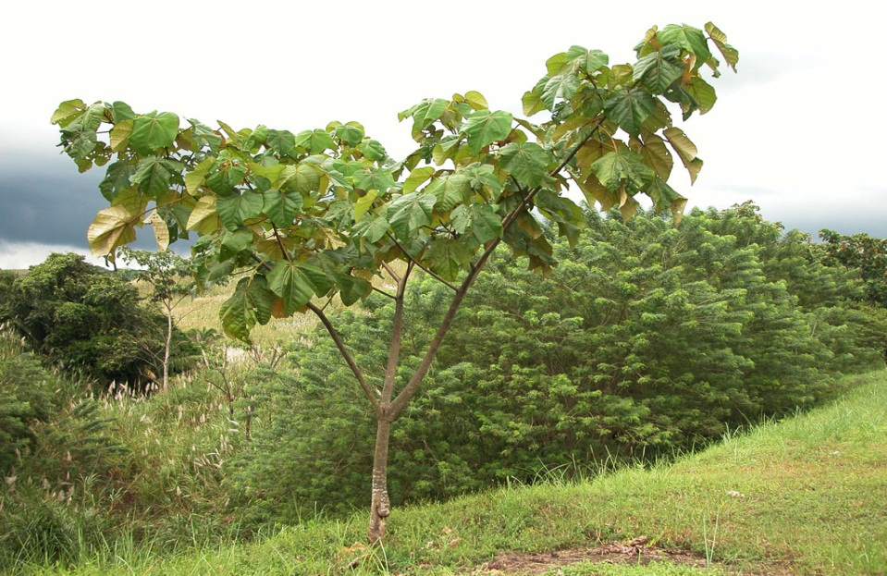
*Social: el árbol de balso blanco (Helicarpus Americanus) ha sido utilizado durante mucho tiempo por las personas que trabajan en la industria panelera.

Slide 10
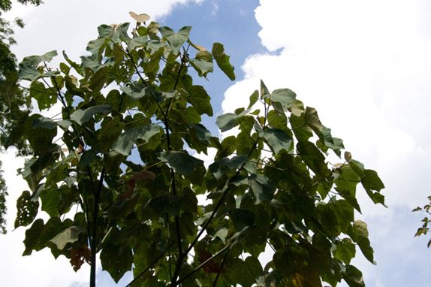
*Cultural: el mucílago de la corteza del balso blanco (Heliocarpus Americanus) es utilizado para limpiar las impurezas del jugo de la caña (guarapo), como se utiliza solo el mucílago de la corteza, el resto del árbol se pierde o se utiliza la madera para los fogones de las calderas.

Slide 11
Problemática ambiental: El mal aprovechamiento de los árboles se da por que algunas personas los talan indiscriminadamente, sin tener en cuenta que son estos los que nos ayudan a vivir, ya que ellos producen el agua, la cual es vital para nosotros, además ayudan a la producción de oxígeno y también ayudan a regular los cambios climáticos.

Slide 12
DESMOSILADOR Nuestro proyecto consiste en la elaboración de una maquina (desmosilador) capaz de absorber a través de un pequeño agujero, parte del mucílago contenido en la corteza de los árboles del balso blanco (Heliocarpus Americanus), y de esta manera evitar la tala de estos, además de dar una solución práctica y sostenible tanto para las personas que trabajan en los trapiches, como para el medio ambiente.

Slide 13
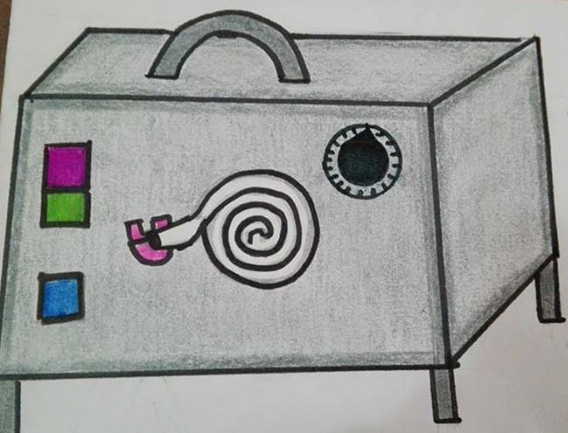
Dimensiones de el desmosilador *Altura: 50 cm. *Anchor: 30 cm. *Largor: 80 cm.

Slide 14
El desmosilador va a estar compuesto por: *Una manguera para transportar el mucílago. *Una válvula succionadora de mucílago. *Un botón de encendido y apagado. *Un botón para iniciar la succión. *Un botón para finalizar la succión. *Un graduador de potencia.

Slide 15
CONCLUSION Tras realizar este trabajo nosotros nos dimos cuenta del mal aprovechamiento que le están dando al balso blanco (Heliocarpus Americanus) y el riesgo que esto representa para nosotros ya que este árbol además de ayudar a la producción de oxigeno y agua, sirve de hábitat para algunas especies animales.

Slide 16
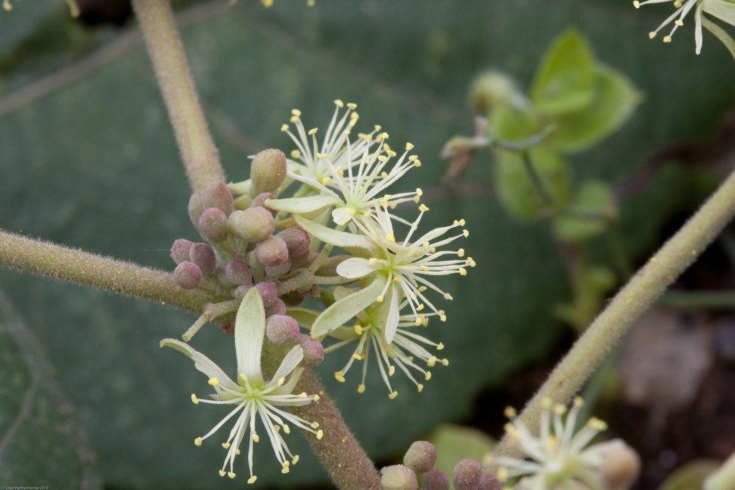
El desmosilador es una solución muy eficaz ya que así el árbol de balso blanco (Heliocarpus Americanus) puede tener una vida productiva más larga y los productos que requieren de su utiliza miento tendrían más validez en el mercado porque así no se estaría destruyendo el ambiente.

Slide 17
BIBLIOGRAFIA: *cartilla del grupo de investigación IVI (uso y correcto aprovechamiento del balso blanco, estrategias de sostenibilidad). WEBGRAFIA: *http://ridum.umanizales.edu.co:8080/xmlui/bitstream/handle/6789/372/402_Murcia_Soto_Mauricio_2012.pdf?sequence=1. *http://www.scielo.org.co/scielo.php?script=sci_arttext&pid=S0304-28472006000200006.

Slide 18
GRACIAS POR SU ATENCION

